Slide 1
Lecture 1: NRW: व्यबसायिक घाटा र प्रतिरोधी उपायहरू, व्यबसायिक घाटाका रोकथाम योजना
The Project on Capacity Development of KUKL to Improve Overall Water Supply Service in Kathmandu Valley
तालिम पाठ्यक्रम: ग्राहक मीटरको शुद्धता परीक्षण
Non-Revenue Water कमी: व्यबसायिक घाटा

Slide 2
पाठ्यक्रम
NRW को परिभाषा
व्यबसायिक घाटाका उदाहरणहरू
व्यबसायिक घाटा र यसका प्रतिरोधी उपायहरू
ब्यबसायिक घाटा कम गर्ने उपायहरुको विवरण
ग्राहकको Meterको शुद्धता परीक्षण
व्यवसायिक घाटा रोकथाम योजना

Slide 3
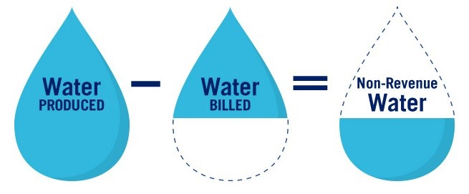
NRW भनेको के हो?
Non-Revenue Water (NRW) परिभाषा

Slide 4
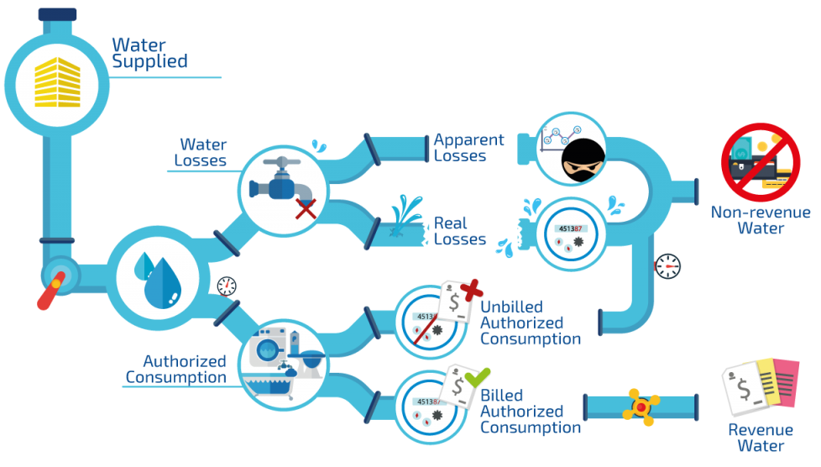

Slide 5
Water Balance Table of IWA – NRW को संरचना
System मा पठाईने पानीको मात्रा (Water Supplied) | अधिकृत खपत (Authorized Consumption) | Billing भएको अधिकृत खपत (Billed Authorized Consumption) | Metered धारामा billing गरिएको (बेचिएको पानी सहित ) | Revenue water
 |  |  | Unmetered धारामा billing गरिएको
 |  | Billing नभएको अधिकृत खपत (Unbilled Authorized Consumption) | Metered धारामा billing नगरिएको | Non-revenue water (NRW)
 |  |  | Unmetered धारामा billing नगरिएको
 | पानीको चुहावट (Water Losses) | अप्रत्यक्ष चुहावट (Apparent Losses) | अनाधिकृत खपत
 |  |  | Meter Reading तथा data handling मा हुने त्रुटीहरू
 |  | बास्तबिक चुहावट (Real Losses) | Transmission तथा distribution mains बाट हुने चुहावट
 |  |  | Distribution गरिने storage tank हरू बाट हुने leakage र overflow
 |  |  | Service pipeline बाट हुने चुहावट (ग्राहकको meter भन्दा अगाडि)
भुक्तान नगरिएको bill अप्रत्यक्ष चुहावट होइनन्।

Slide 6
अधिकृत खपत (Authorized Consumption)
अधिकृत खपत: खानेपानी company (KUKL) ले प्रयोग गर्न दिएको। Customer meters पछि का leak हरू सहित।
अधिकृत खपत-Billing भएको: ग्राहकलाई प्रयोग गर्न दिइएको पानी अनि billing भएको।
Billing भएको metered धारा: Billing अनुसार
Billing भएको Unmetered धारा: धाराको size अनुसार fixed rate
अधिकृत खपत-Billing नभएको: ग्राहकलाई प्रयोग गर्न दिइएको पानी तर billing चाहिँ नभएको। सामान्यतया यस्ता थोरै धारा मात्र छन्।
Billing नभएको metered धारा: जस्तै, कल्याणकारी संरक्षण प्राप्त घरपरिवारका लागि पानी।
Billing नभएको unmetered धारा: जस्तै, खानेपानी दिने company ले पाइपलाई भित्र बाट सफा गर्न प्रयोग गर्ने पानी।

Slide 7
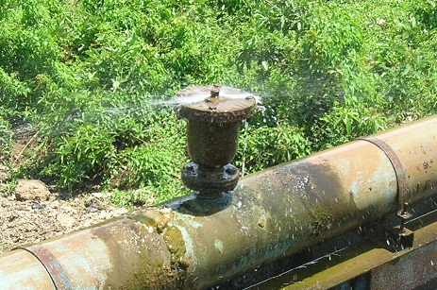
पानीको चुहावट (Water losses)
Water losses (चुहावट) = System मा पठाइने पानी – अधिकृत खपत
अप्रत्यक्ष चुहावट :
अनाधिकृत खपत: illegal connections, fire hydrants को दुरुपयोग
ग्राहकको meter मा देखिने अशुद्धताहरू: meter मा त्रुटि, meter reading मा त्रुटि, आदि।
Data handling मा हुने त्रुटीहरू: data input मा त्रुटि, billing गर्दा हुने त्रुटि, आदि।
बास्तबिक चुहावट : चुहावट, फुट्नु, and overflows (ग्राहकको meter सम्म)
Transmission तथा distribution mains मा हुने चुहावट
खानेपानी दिने company को storage tanks मा हुने चुहावट तथा overflow
Service connections मा हुने चुहावट (ग्राहकको meter सम्म)

Slide 8
पानी आपूर्ति प्रणालीमा देखिने घाटाहरु (Losses)
(भौतिक घाटा )
(व्यबसायिक घाटा)

Slide 9
(NRW घटाउनुको महत्व) Importance of Reducing NRW

Slide 10
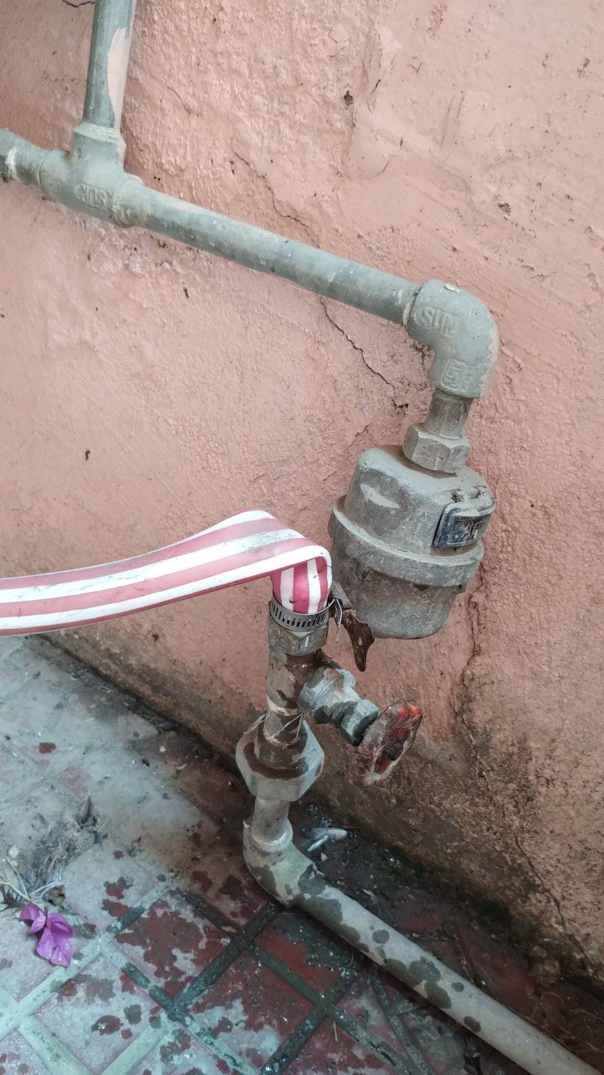
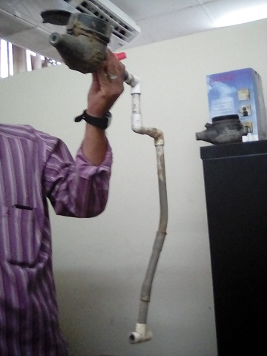
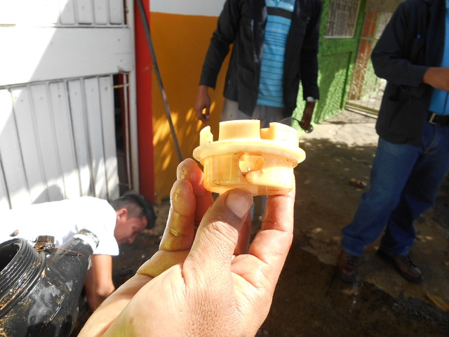
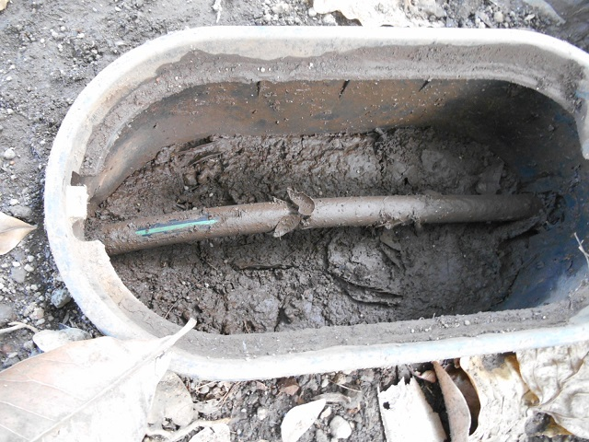
व्यबसायिक घाटाका उदाहरणहरू अप्रत्यक्ष घाटा / व्यबसायिक घाटा
१. अनाधिकृत खपत: अबैध जडान (Illegal connections)
ग्राहकको meter by-pass गरिने,
ग्राहकले आफै illegal pipe जोड्नु,
Meter मा छेडछाड गर्नु / meter निकालेर उल्टोबाट जोड्नु।
Direct connection …Illegal !
From distribution pipe
To the house

Slide 11
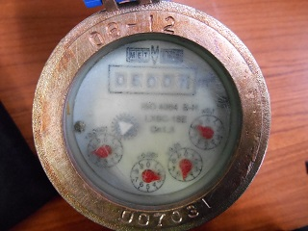
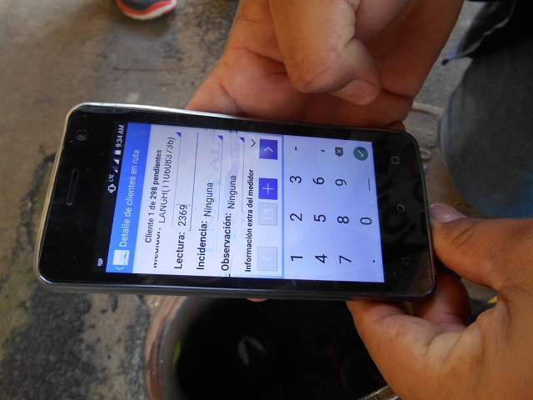
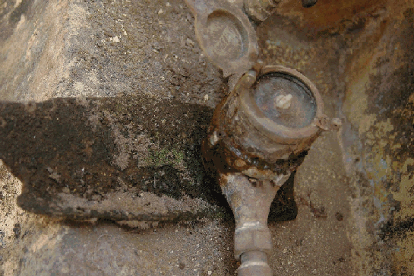
व्यबसायिक घाटाका उदाहरणहरू अप्रत्यक्ष घाटा / व्यबसायिक घाटा….
२. Meter Reading तथा Data Handling मा हुने त्रुटीहरू:
Meter आफैमा हुने त्रुटी
Meter reading मा हुने त्रुटी : ग्राहक को घर मा नगई अनुमान गर्नु
ग्राहकको मीटरमा अनुमानित (जस्तै, औसत) मात्रा अथवा minimum charge मात्रा र बास्तविक खपत मात्रा बिच फरक हुनु। (meter पनि नहुनु reading पनि नहुनु अवस्थामा)

Slide 12
व्यबसायिक घाटा र यसका प्रतिरोधी उपायहरू व्यबसायिक घाटाका प्रतिरोधी उपायहरूको संरचना
व्यबसायिक घाटा
NRW का प्रतिरोधी उपायहरू
ग्राहकको data input मा त्रुटि नहुनु अनि data entry लाई check गर्ने system हुनु
न्युन अथवा शून्य Illegal connection
सही अनि छिटो छरितो meter reading
ग्राहकको water meter
आफैमा त्रुटी नहुनु

Slide 13
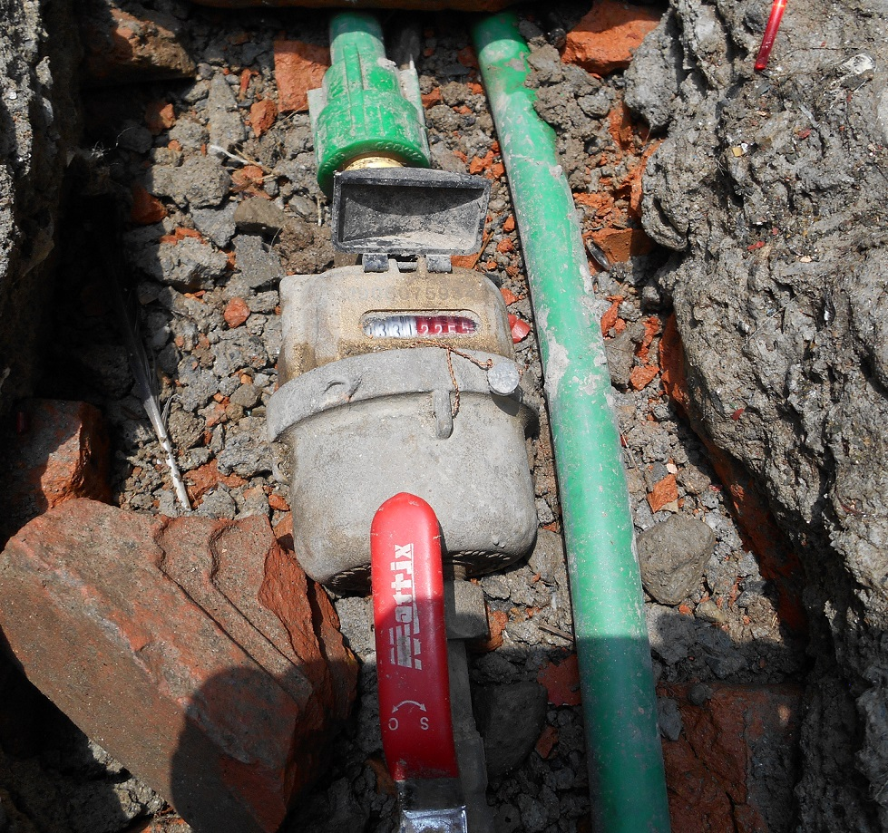
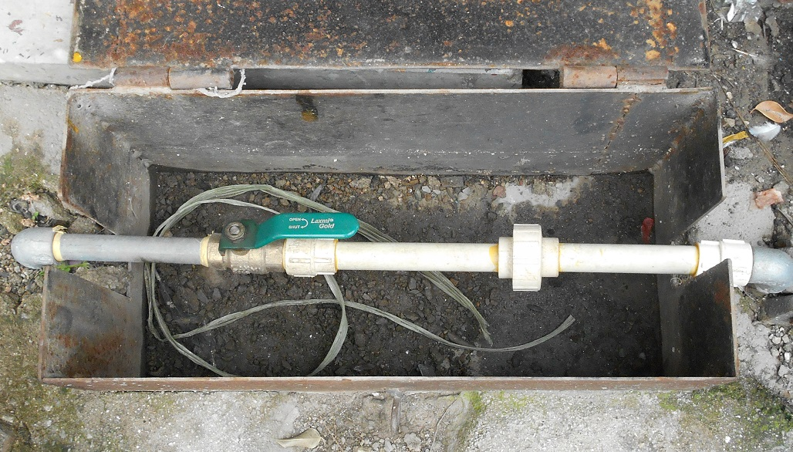
व्यबसायिक घाटा र यसका प्रतिरोधी उपायहरू …
१. Illegal connections बिरुद्धका प्रतिरोधी उपायहरू
सार्वजनिक शिक्षाको प्रवर्द्धन
अवैध प्रयोग गर्नेलाई कडा कारबाही
अवैध प्रयोगकर्ता फेला पार्नेलाई प्रोत्साहन
पानीको मात्रा नियन्त्रण गरेर अवैध प्रयोगकर्ताहरू फेला पार्न खुबीको विकास
दर्ता नगरिएका धाराहरू खोजेर दर्ता गर्ने व्यवस्था

Slide 14
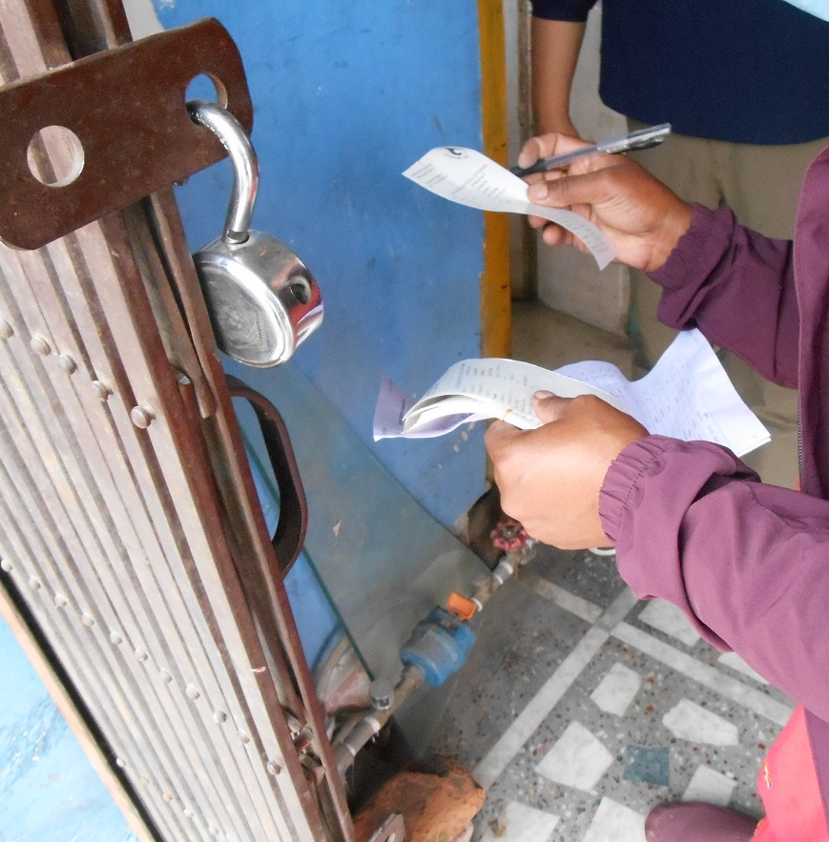
व्यबसायिक घाटा र यसका प्रतिरोधी उपायहरू…
२. Meter reading मा हुने त्रुटिहरू विरुद्ध रोकथाम उपायहरू
Meter Readers हरूको नैतिकता बढाउन तालिम
Meter Readers हरूको meter reading सीप को तालिम
Meter राख्ने स्थान सुधार गर्ने (जस्तै, ग्राहकको property को सिमानामा, पढ्न सजिलो)
नियम उल्लङ्घन गर्ने वा भ्रष्ट कर्मचारीलाई कडा सजाय
उत्कृष्ट कर्मचारीहरूलाई प्रोत्साहन
अनुमानित Bill हरू घटाउँदै (औसत/न्यूनतम खपत)
Meter Readers हरूलाई तोकिएको मार्गहरूमा आलो पालो गराउने
Meter पढ्ने अवस्था सुधार गर्न जनसम्पर्कको व्यवस्था

Slide 15
Meter Readingको अवस्था सुधार गर्न गर्न सकिने जनसम्पर्कका कामहरूका उदाहरण:
कहिले कहिँ ग्राहकहरुको कारणले meter reading गर्न सकिदैन

Slide 16
व्यबसायिक घाटा र यसका प्रतिरोधी उपायहरू…
३ त्रुटिपूर्ण meter हरूको रोकथामका उपायहरू
पुराना meter हरू नियमित फेर्ने प्रणाली
अथवा meter जाँच गरि त्रुटिपूर्ण meter हरू बदल्नु
आवश्यक size अनुसार meter फेर्ने प्रणालीको व्यवस्था
Meter जडान गर्ने खुबीको सुधार (meter लाई तेर्सो राख्ने) र सहि size को मीटर प्रयोग गर्ने।
४ Data processing मा हुने त्रुटिहरूको लागि रोकथामका उपायहरू
Data entry र बिल गणनाको त्रुटिहरूबाट बच्नको लागि आन्तरिक Double Check (नियमित कार्यका रुपमा)। Random sampling गरि जाँच गर्नु।
महशुल गणनाको software मा त्रुटिहरूको जाँच र सुधार।

Slide 17
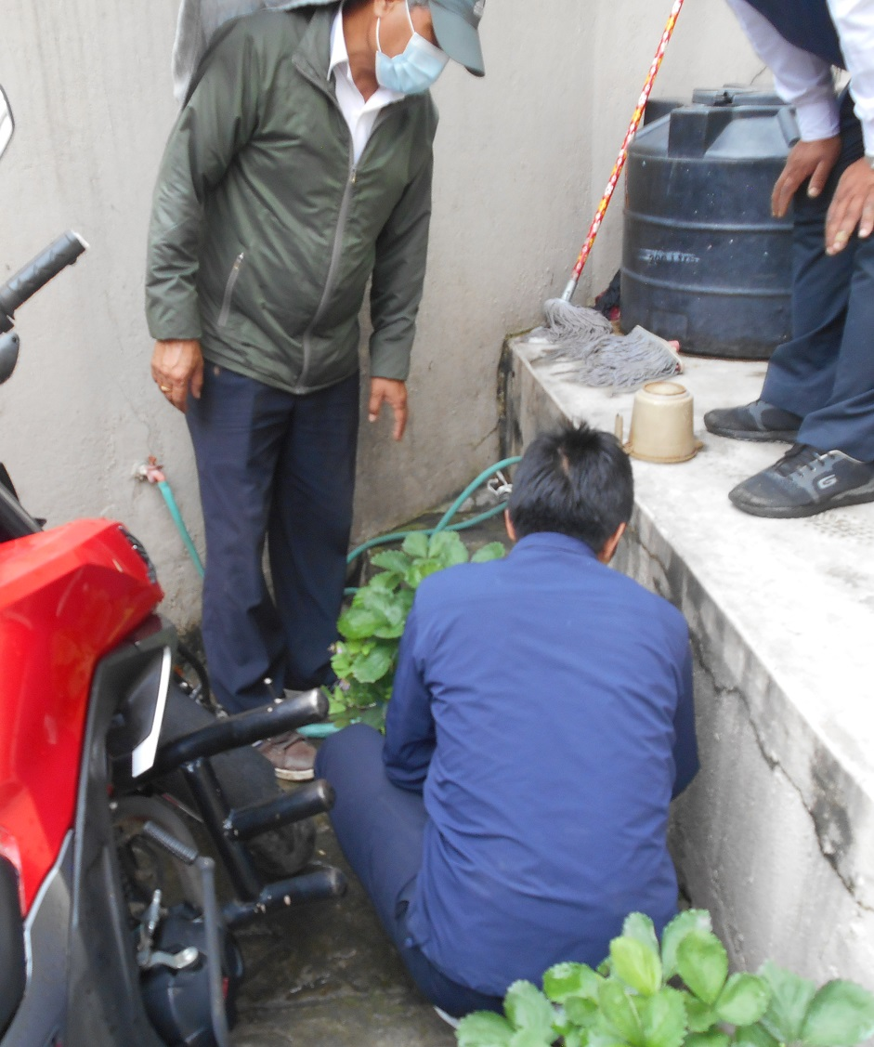
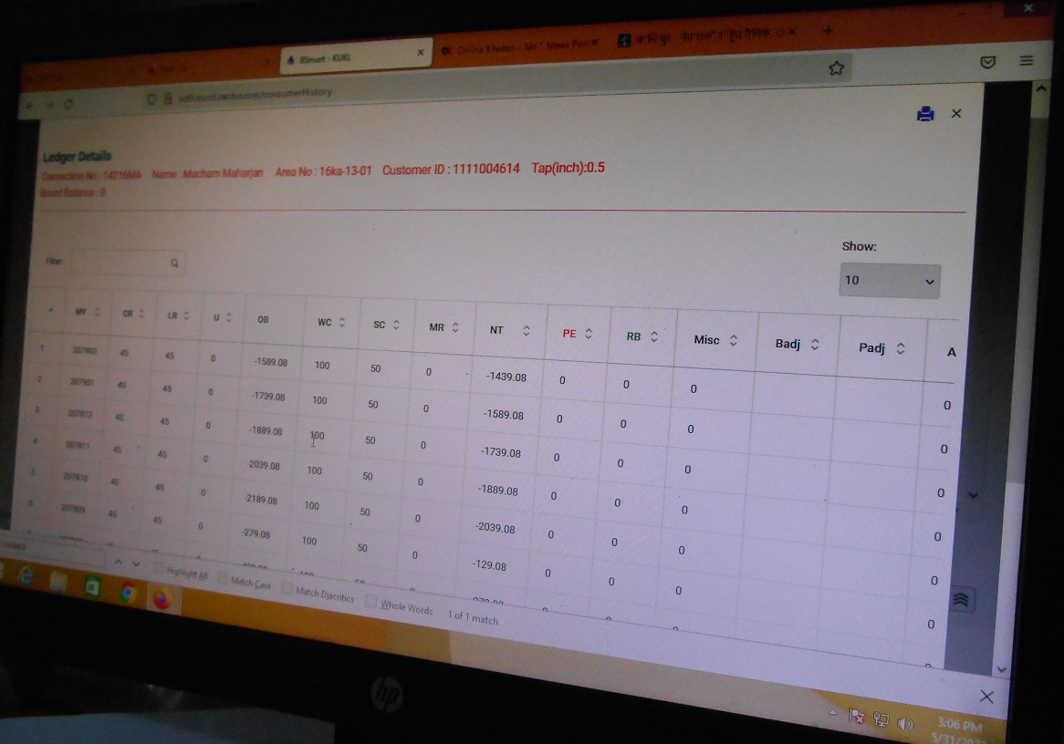
व्यबसायिक घाटा कम गर्ने तरिकाहरू बिस्तारमा १ . बास्तविक illegal connection हरूको छानवीन
(१ ) लक्षित गरिएका ग्राहकहरूको सूची तयार
ग्राहक databaseको आधारमा, संदिग्ध ग्राहकहरूको पछिल्लो धेरै महिनाको पानी खपत मात्रा जाँच गर्नुहोस्।
भ्रमणमा जानुपर्ने ग्राहकहरूको सूची बनाउनुहोस्, जसको उपभोग भएको पानीको मात्रा अत्यन्त थोरै हुन्छ।
Connection रद्ध गरिएका मिटरहरू र/वा पानी आपूर्ति निलम्बित ग्राहकहरुको सुची बनाउनुहोस।
ति बासिन्दाहरू जो ग्राहक होइनन् , तिनीहरुको पनि सुची बनाउनुहोस्।

Slide 18
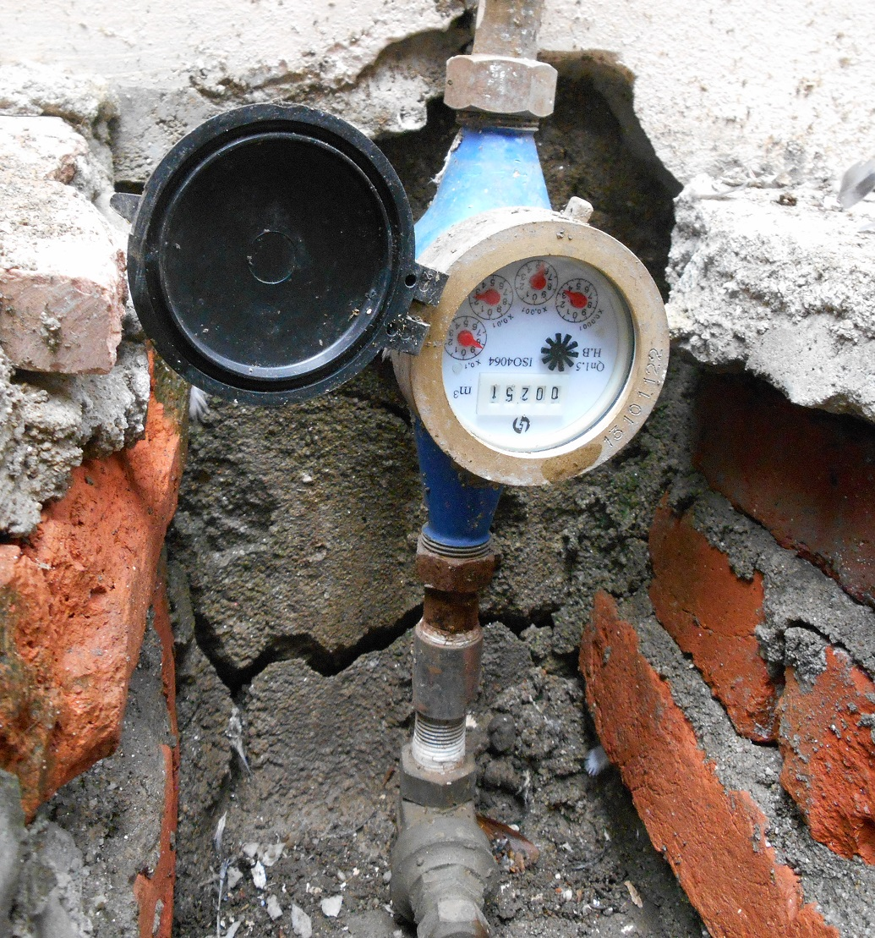
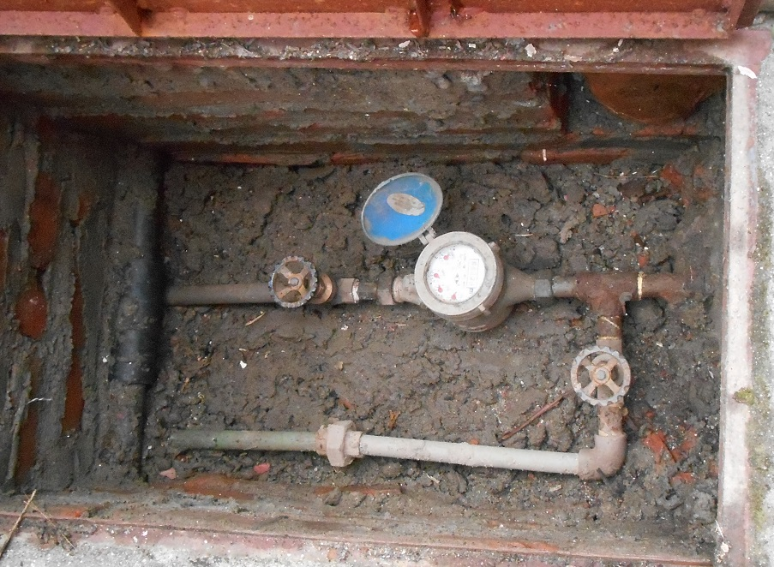
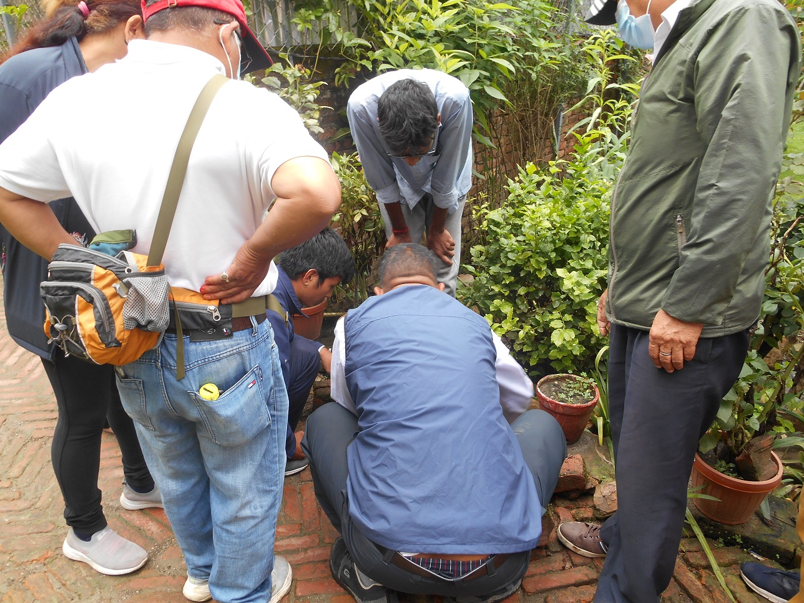
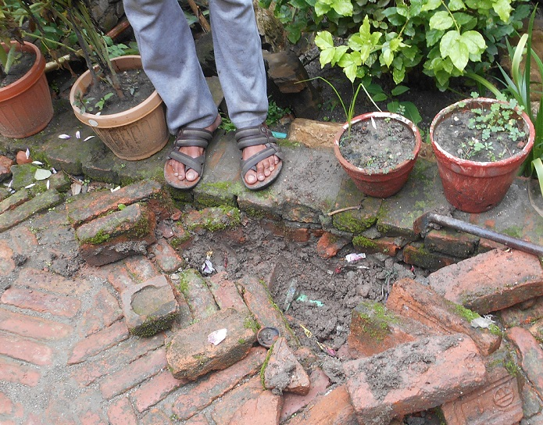
बास्तविक illegal connection हरूको छानवीन….
(२ ) ग्राहक/अरु बासिन्दाहरूको घरहरूमा भ्रमण गर्नु
Meter, Meter Box र वरपरको अवस्था हेरिनेछ। विशेष गरी सबैभन्दा शंकास्पद ग्राहकहरूको मिटर बक्सहरू सावधानीपूर्वक जाँच गर्नुपर्छ।.
यदि अवैध प्रयोग फेला पर्यो भने सो प्रयोगकर्तालाई सूचित गर्नुपर्छ। प्रयोगकर्ताले यसलाई सच्याउनु पर्छ र जरिवाना/दण्ड तिर्नुपर्छ भन्नुहोस्।

Slide 19
Illegal connection (KUKL Connection policy 2011)
Any connection made to any of the water lines without the knowledge and approval of KUKL will be treated as an illegal connection. Illegal connections may be of the following types:
Connections not approved, under their normal procedures, by KUKL or their predecessors.
All self-reconnected connections of disconnected connections made without meeting the reconnection requirements.
Connections found without an intact meter seal.
KUKL may⁷ charge a penalty amounting to the total estimated billing for the period of illegal use and a surcharge of 50% to it. The minimum penalty in any case will be equivalent to 12 months of fixed monthly tariff for the connection type.
The connection will be legalized only after payment of the penalty and the regular fees for new connections,

Slide 20
बास्तविक illegal connection हरूको छानवीन….. (३ ) Illegal connection छानबिन गर्दा ध्यान दिनुपर्ने कुराहरू
सामान्यतया illegal connectionहरू भेट्टाउंदा खतरापूर्ण अवस्था आउन सक्छ। होसियार हुनुपर्छ। अनि सो भ्रमणमा जादा धेरै जना कर्मचारीहरू साथमा जान र शान्त मनोवृत्ति राख्न जरुरि हुन्छ।
धैर्य भएर जादा illegal connection हरू भेट्टाइने सम्भावना हुन्छ। दृढ भएर यसलाई पत्ता लगाउनु पर्छ र सच्याउनु पर्छ।
पानीको illegal use सामाजिक कुरीति हो भन्ने बुझाउन बासिन्दामा चेतना जगाउनु पनि आवश्यक छ।
शान्त हुनु
धैर्य राख्नू
दृढ़ हुनु
अवस्था बूझ्नू

Slide 21
२ . वास्तविक त्रुटिपूर्ण मिटरको सर्वेक्षण
(१ ) प्रत्येक घरको भ्रमण गरेर सर्वेक्षण गर्नुहोस्
मिटर त्रुटिपूर्ण हुनुका कारण यी हुन् : मिटर बिग्रिएको, मिटर स्थान गलत हुनु वा अयोग्य size को मिटर आदि।
Illegal connection सर्वेक्षणको समयमै यो पनि जाँच गरिन्छ।
यदि भवनको आकार वा परिवारको शंख्याको तुलनामा धेरै ठूलो वा धेरै सानो sizeको meter जडान गरिएको छ भने, ग्राहकलाई उचित size अनुसार परिवर्तन गर्न भन्नुहोस्।
त्रुटिपूर्ण मिटरहरू फेला पार्ने र मर्मत गर्ने तरिका निम्नानुसार छ;

Slide 22
२ . वास्तविक त्रुटिपूर्ण मिटरको सर्वेक्षण.....
(२ ) खराब meter बारे field सर्वेक्षण
ग्राहक database बाट, "जाँच गर्नुपर्ने" list तयार गर्नुहोस् जसको पानी खपत मात्रा परिवारको sizeको लागि धेरै सानो छ वा जसको खपत अचानक घट्यो।
अवश्यपनि भाँचिएका र पुराना meterहरू चयन गरिनेछ।
यकिन नभएका तर शंकास्पद meterहरू पनि चयन गरिनेछ।
सूचीबद्ध meterहरूको , fieldमा नै calibration test गरिन्छ।
सो को नतिजामा, ठूला त्रुटि भएका meterहरू (प्रत्येक साना र ठूला flowको लागि 10 % वा 4% भन्दा बढी) लाई दोषपूर्ण meter हरू भनिन्छ। तिनीहरू फेरिनुपर्छ।

Slide 23
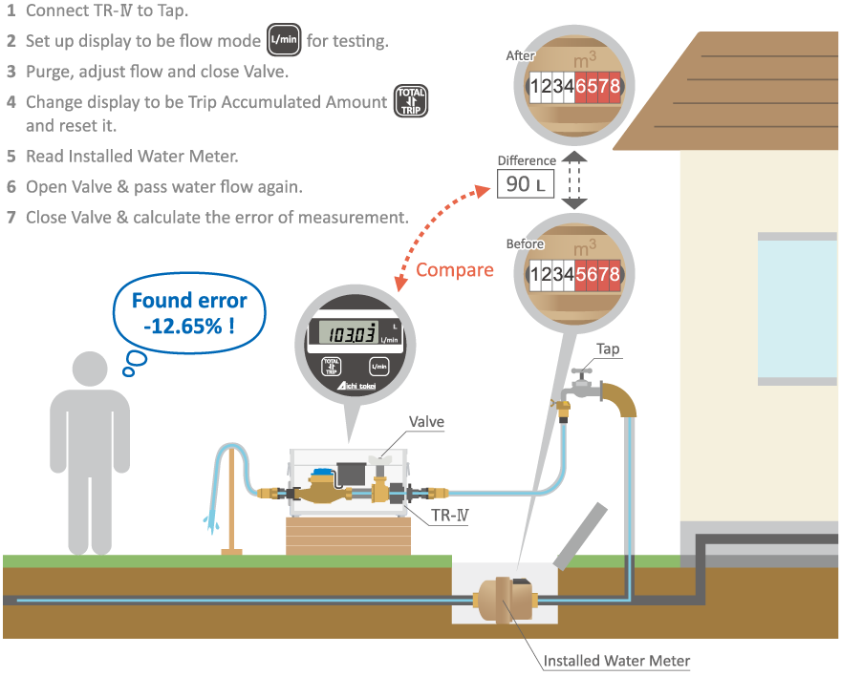
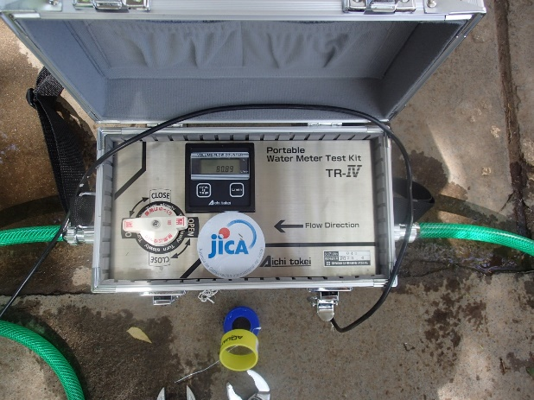
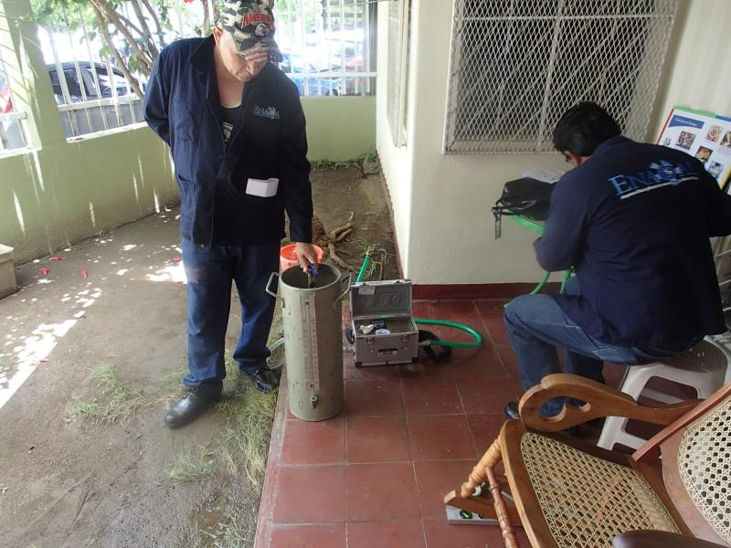
ग्राहकको Meterको शुद्धता परीक्षणका फोटोहरू
TR- IV Test meter
यस चित्रमा Test meter को प्रयोग गरि ग्राहकहरुको meter परीक्षण गर्ने सरल तरिका देखाइएको छ

Slide 24
व्यवसायिक घाटा रोकथाम योजना
व्यबसायिक घाटा रोकथामका लागि NRW मर्मत सम्भार योजना तयार गरिनेछ। जस अन्तर्गत केहि अपेक्षित बुंदाहरू निम्‍न अनुसार छन्:
Illegal connection हरूको नियमित field निरीक्षण
नियमित रुपमा मिटर प्रतिस्थापन
सेवाग्राहीको मिटरको शुद्धताको नियमित जाँच र आवश्यक प्रतिस्थापन
Meter reading र data entry को नियमित आन्तरिक जाँच (उपभोग भएको data)
Field investigation गरि customer database को नियमित जाँच (सामान्य data)
Illegal connection फेला पार्न र “no reading" case हरू कम गर्नका लागि meter reader हरू र निरीक्षण टोलीलाई प्रोत्साहन र/वा पुरस्कारको व्यवस्था
Illegal प्रयोगकर्ता को रिपोर्ट गर्नेहरूलाई प्रोत्साहन दिनुहोस् र illegal प्रयोगको स्वैच्छिक खुलासाको लागि जरिवानामा छुट दिनुहोस्।

Slide 25
व्यबसायिक घाटा रोकथाम योजना...
Illegal connections and leakage हरू report गर्न नागरिकहरूको सहयोग लिन जनसम्पर्क गतिविधिहरू
Illegal connections रोक्नको लागि सहयोग माग्न सामुदायिक नेता/सदस्यसँग कुराकानी गर्नुहोस् ।
Billing र non-Billing अवस्था (e.g., average bill, average distributed water/connection, average billed water, no reading ratio, etc.) स्पष्ट गर्न सूचकहरू (NRW ratio र अन्य) बनाउनुहोस् ।
नियमित तालिमहरू (meter reading, customer data entry, meter accuracy test, illegal connection प्रतिरोधी उपायहरू)
New connection आवेदकलाई जग्गाको स्वामित्व नपर्ने गरी KUKL connection policy संशोधन।
ग्राहकको विश्वास र सहयोग प्राप्त गर्न water supply hours/pressure र सेवा स्तर पनि सुधार गर्नुपर्छ।

Slide 26
आवश्क Website Link
http://kukl-jica.sakura.ne.jp/internal_training.html
Meter Accuracy Test का Video Guide
Meter Accuracy Test का Standard Operating Procedure (SOP)
Electronic Test Meter का Operation Manual

Slide 27
This is the end of this PowerPoints.
धन्यवाद

